Slide 1
Муниципальное бюджетное общеобразовательное учреждение «Средняя школа №7»
«Лебедь, Щука и Рак»
урок литературного чтения
Подготовила
Псарева Светлана Викторовна
учитель начальных классов
г. Новый Уренгой
2017 год

Slide 2
Для чего нужны нам басни?
Басня -
– это рассказ, чаще всего в стихотворной форме, который содержит в себе поучение, совет или мораль.

Slide 3
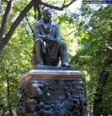
Иван Андреевич Крылов
Санкт-Петербург
Скульптор П. Клодт

Slide 4
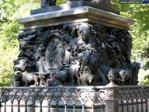
Пьедестал памятника украшают фигурки героев басен Крылова. Многие выражения из басен дедушки Крылова стали крылатыми. Мы часто их произносим, даже не задумываясь, что эти слова впервые произнесли герои Крылова.

Slide 5
Басни И.А. Крылова
«Свинья под дубом»
«Ворона и Лисица»
«Мартышка и очки»
«Лебедь, Щука и Рак»

Slide 6
Вспомним их и назовём басни,
из которых взяты эти строчки.
«У сильного всегда бессильный виноват…»
«Волк и Ягнёнок»)
«Сильнее кошки зверя нет…»
«Мышь и Крыса»)
«А Васька слушает, да ест….»
«Кот и повар»
«Видит око, да зуб неймет…»
«Лисица и виноград»)
«Чтоб музыкантом быть, так надобно уменье…»
«Квартет»

Slide 7
Словарная работа
Из кожи лезут вон – очень стараются.
А воз и ныне там – воз стоит на прежнем месте.
А возу все нет ходу – герои не сдвинули воз с места.
Поклажа – груз или багаж.

Slide 8
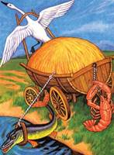
Басня «Лебедь, Щука и Рак»
Когда в товарищах согласья нет,
На лад их дело не пойдет,
И выйдет из него не дело,
только мука.
Однажды Лебедь, Рак да Щука
Везти с поклажей воз взялись,
И вместе трое все в него впряглись;
Из кожи лезут вон, а возу все нет ходу!
Поклажа бы для них казалась и легка:
Да Лебедь рвется в облака,
Рак пятится назад,
а Щука тянет в воду.
Кто виноват из них,
кто прав,
- судить не нам;
Да только воз и ныне там .

Slide 10
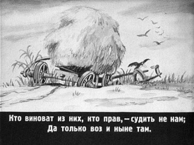
большая сильная птица
Лебедь
летает на высоте
большой размах крыльев
Рак
пятится назад
живёт под корягами
Щука
плавает куда захочет
Вывод:
Героям не удалось сдвинуть поклажу, потому что каждый тянул в свою сторону.

Slide 11
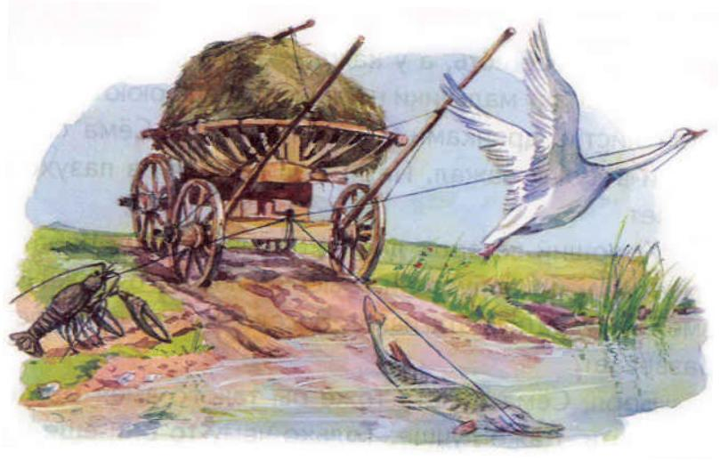
Мораль басни такова
Когда в товарищах согласья нет,
На лад их дело не пойдет …

Slide 12
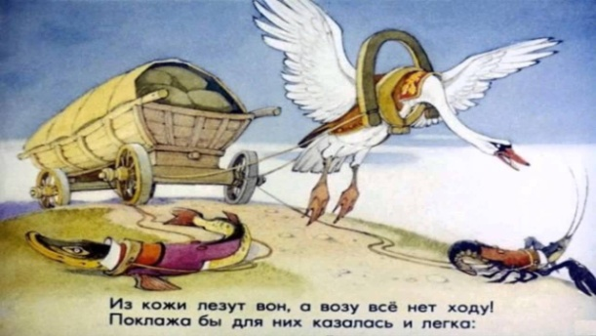
Задания
Составьте вопросы к басне и ответьте на них крылатыми выражениями из неё.
1. Что однажды задумали сделать Лебедь, Щука и Рак?
Однажды Лебедь, Рак да Щука
Везти с поклажей воз взялись
2. Как они старались выполнить работу?
Из кожи лезут вон.
Из кожи лезут вон?
А возу все нет ходу
Крылатые выражения каждый образованный человек должен знать и умело употреблять в своей речи.

Slide 13
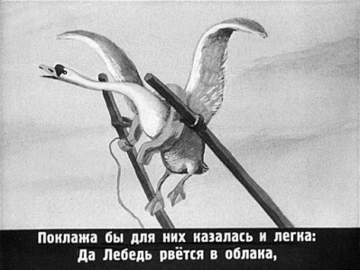
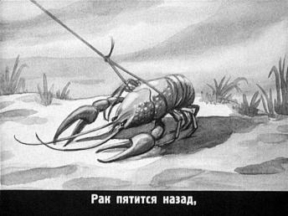
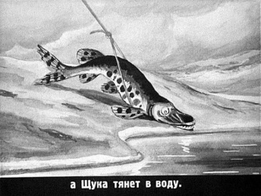
Прочитаем отрывок из басни и найдём слова, которые помогают увидеть образ каждого героя
Из кожи лезут вон, а возу все нет ходу!
Поклажа бы для них казалась и легка:
Да Лебедь рвется в облака,
Рак пятится назад, а Щука тянет в воду.
Кто виноват из них, кто прав, - судить не нам;
Да только воз и ныне там .
«Лебедь рвется в облака» –
он стремительный, упрямый, быстрый.
«Рак пятится назад» –
он неповоротливый, нерасторопный.
«Щука тянет в воду» –
настойчиво выполняет свое дело.

Slide 14
Домашнее задание
Выучить наизусть басню «Лебедь, Щука и Рак».
Выписать крылатые фразы из басни.
Нарисовать героев басни «Лебедь, Щука и Рак» так, как вы их себе представляете.

Slide 15
Дополнительные рекомендованные ссылки на ресурсы сети Интернет
Moscow.​org (Источник).
Deti-online.​com (Источник).
Ru.​wikipedia.​org (Источник).

